Slide 1



Slide 2
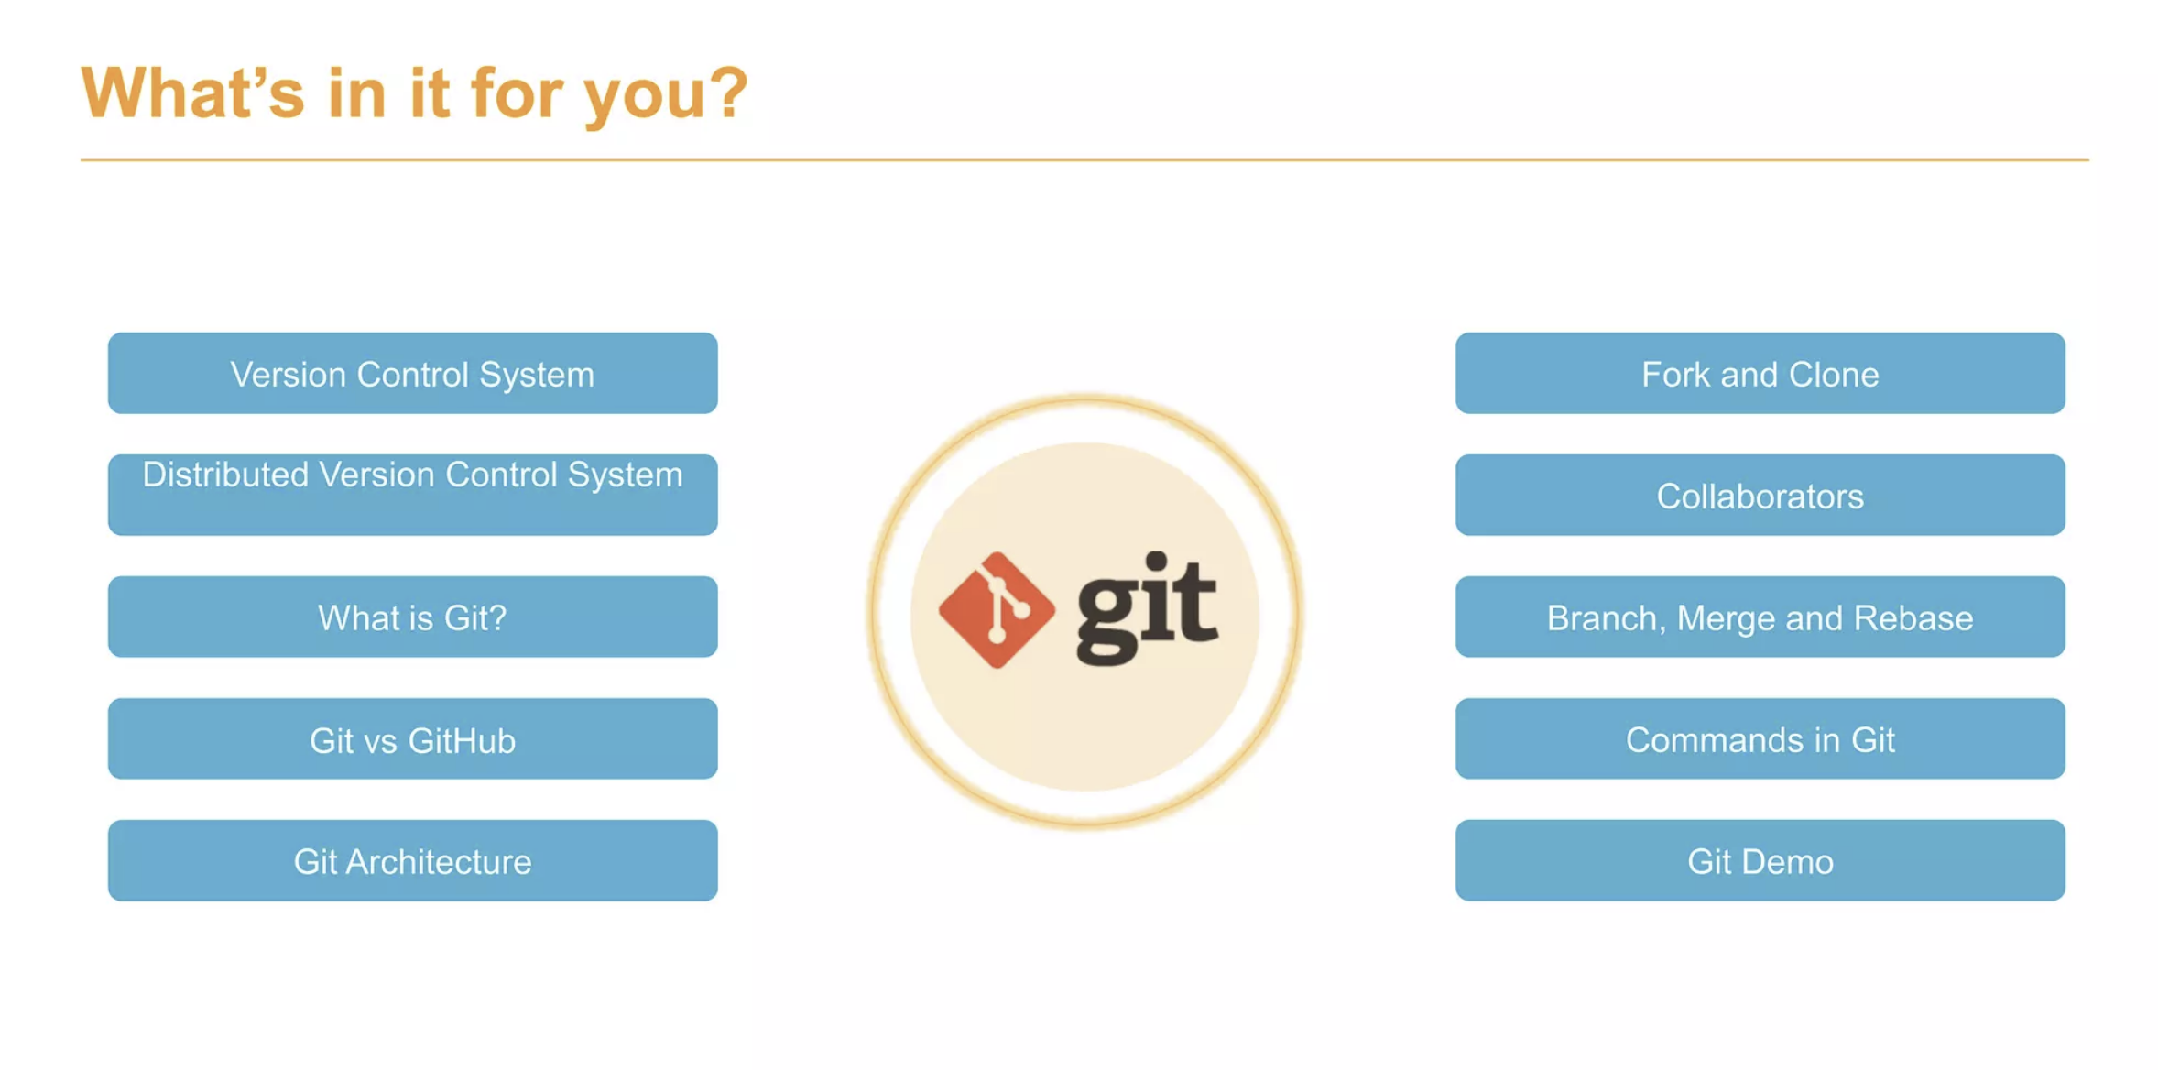

Slide 3


Slide 4
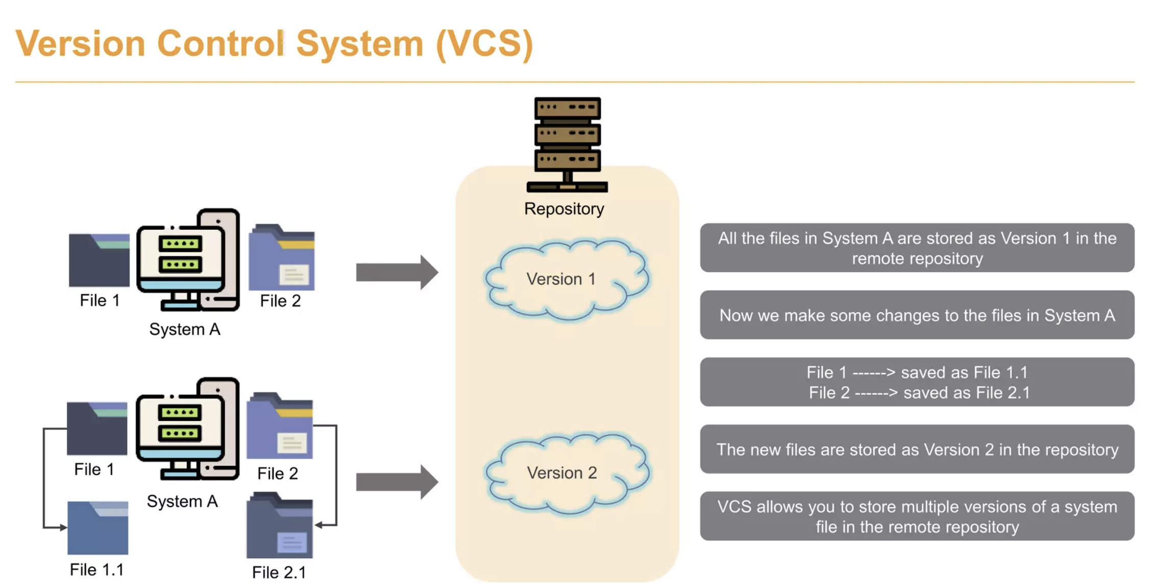

Slide 5
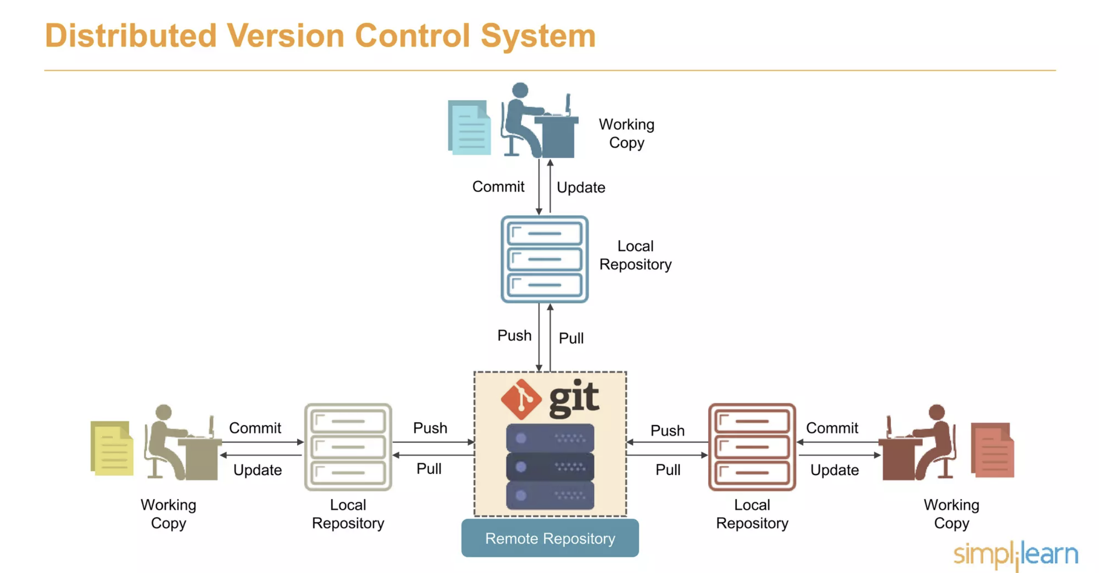

Slide 6
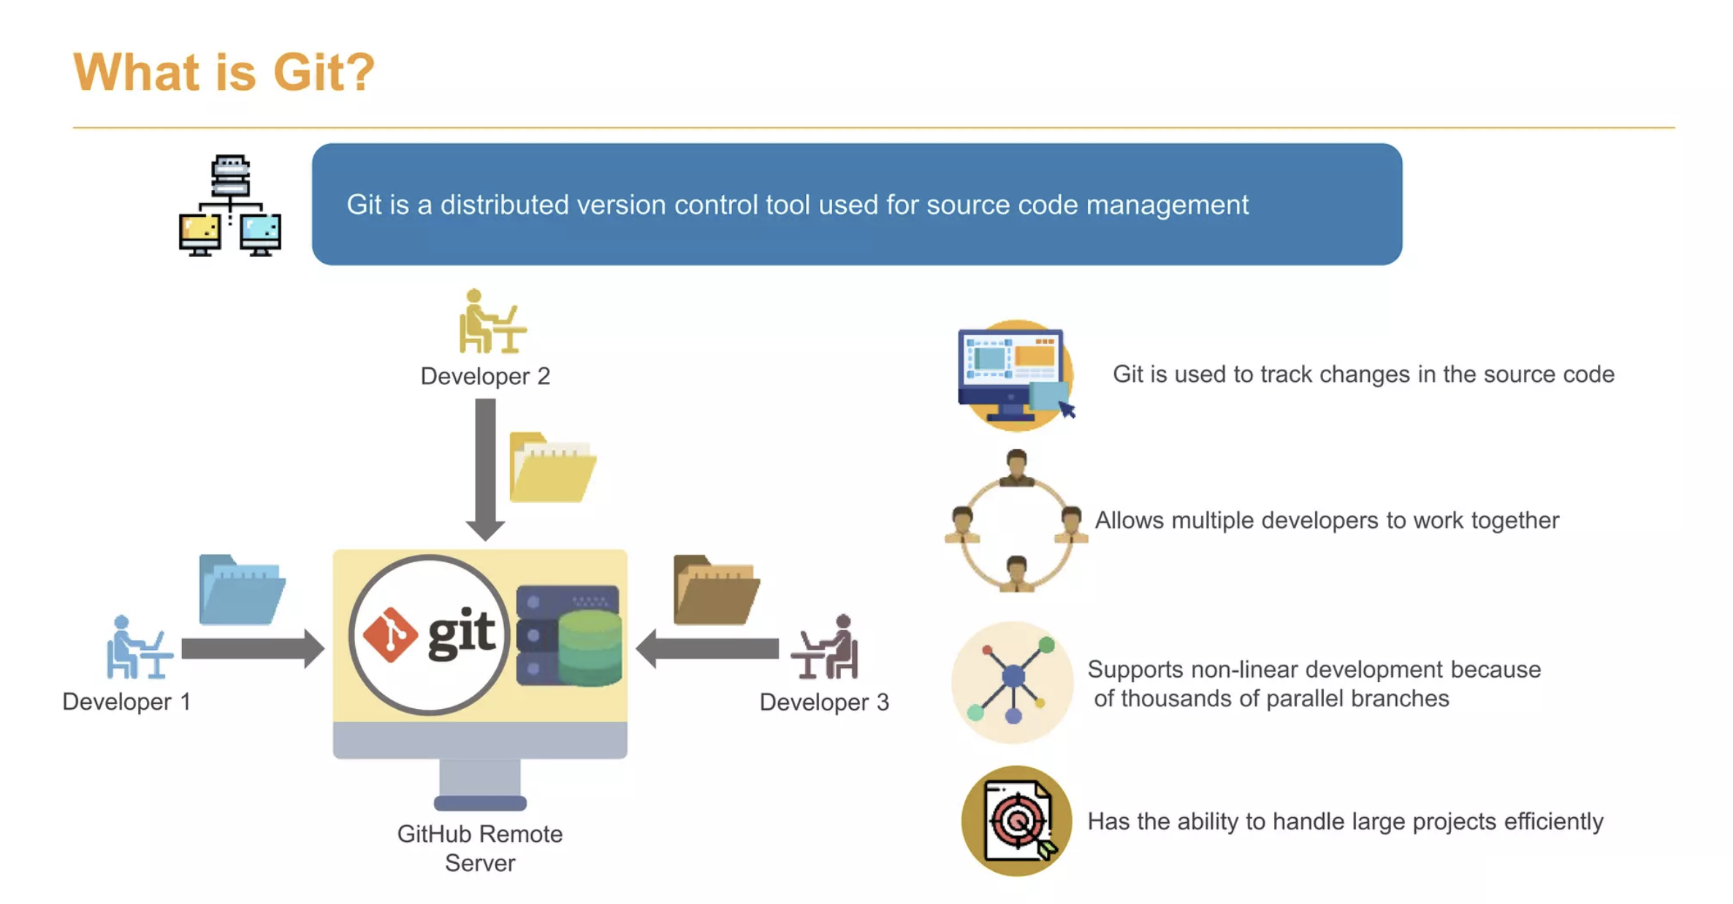

Slide 7
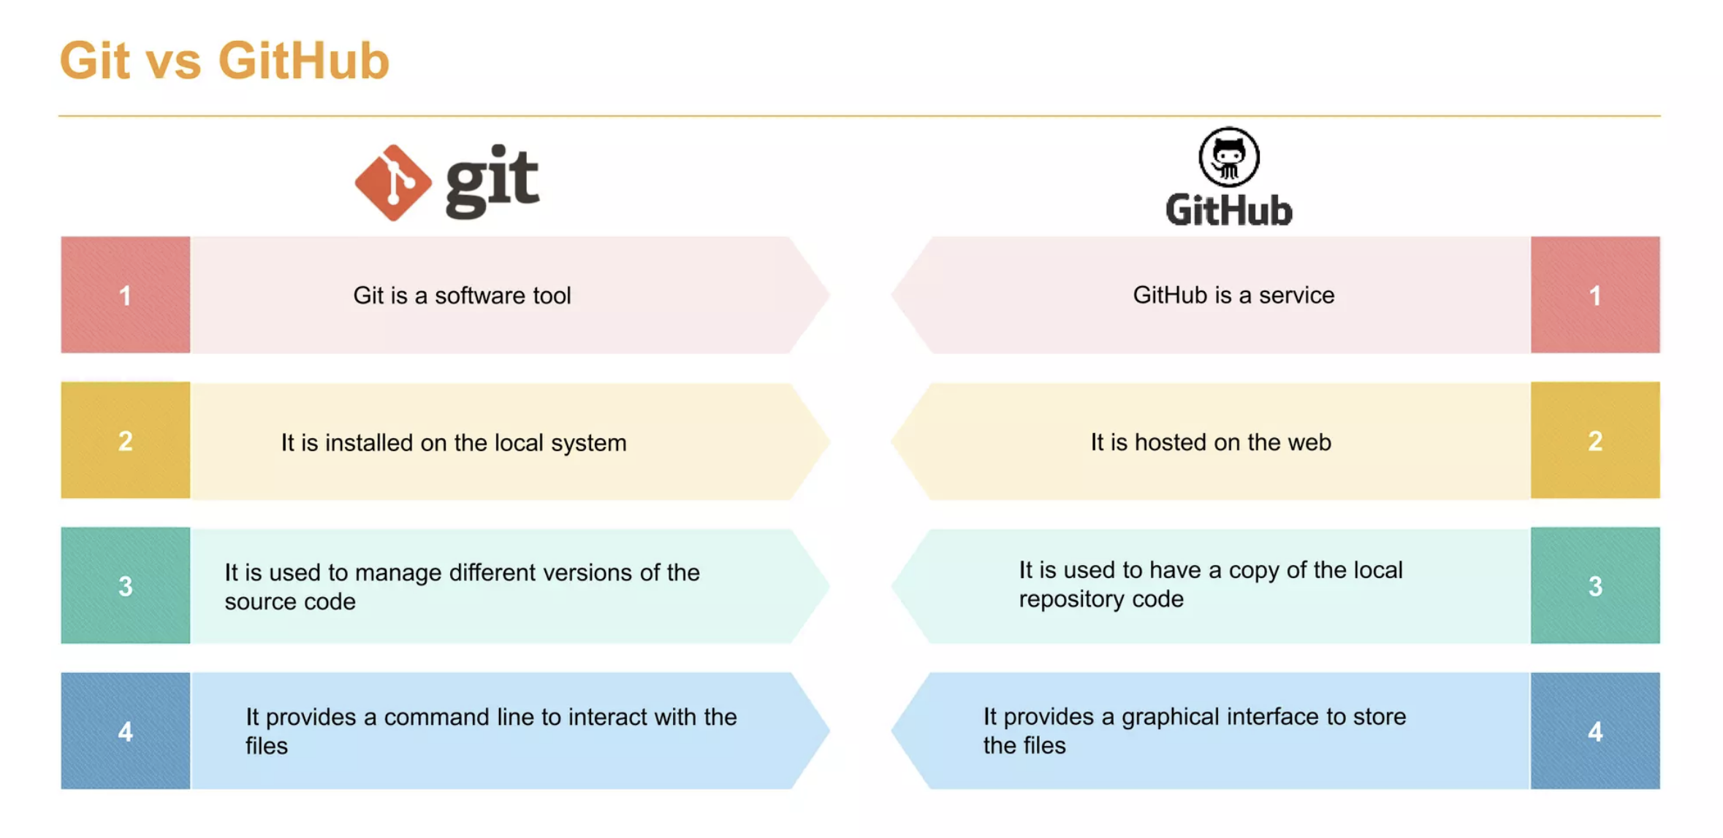

Slide 8


Slide 9
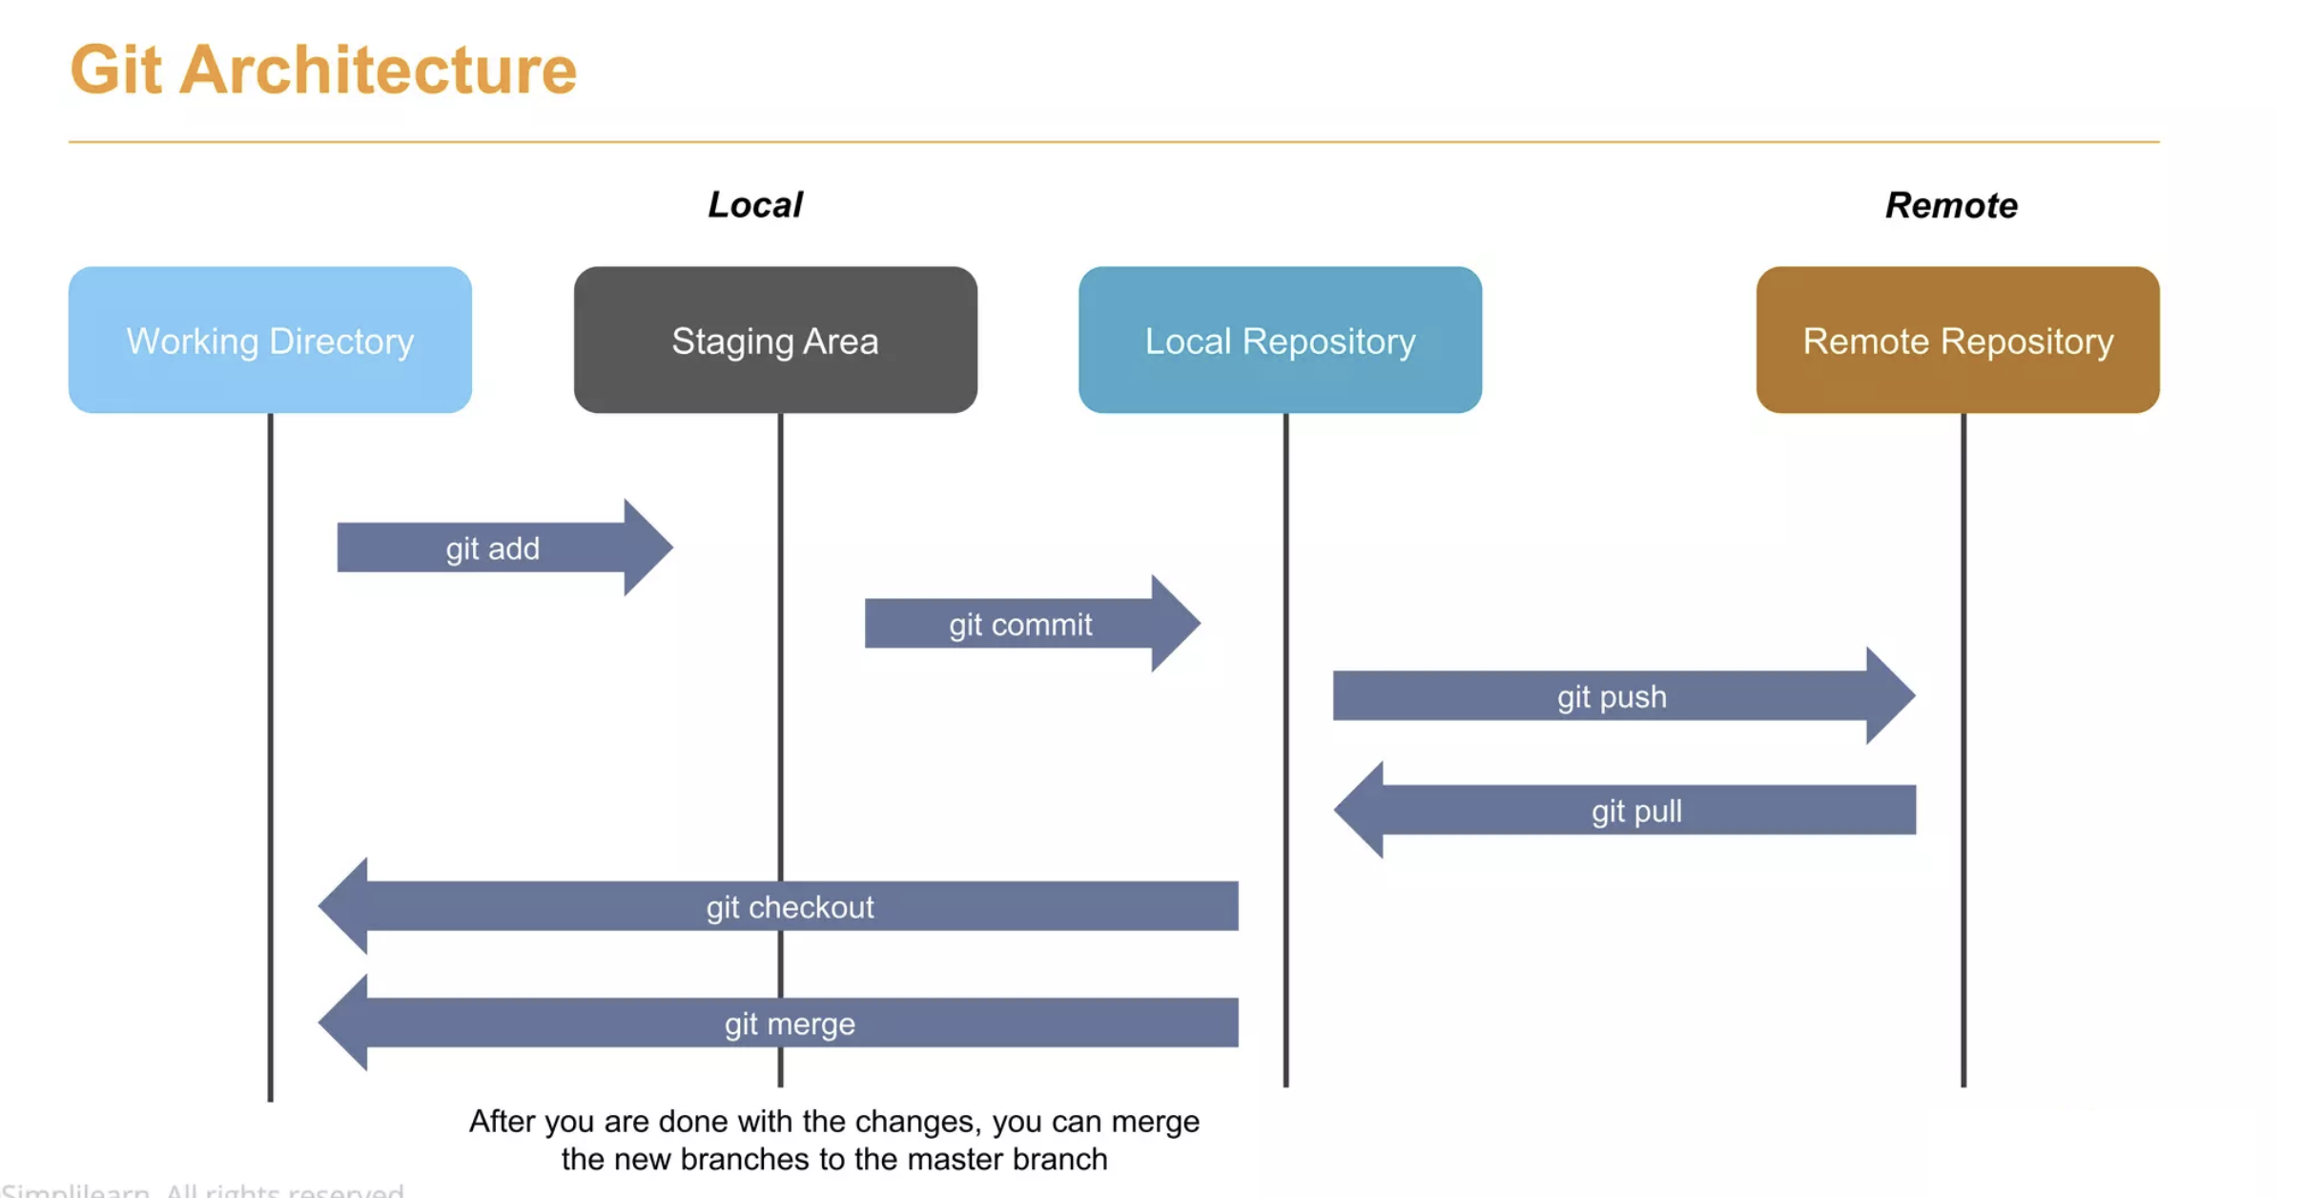

Slide 10


Slide 11
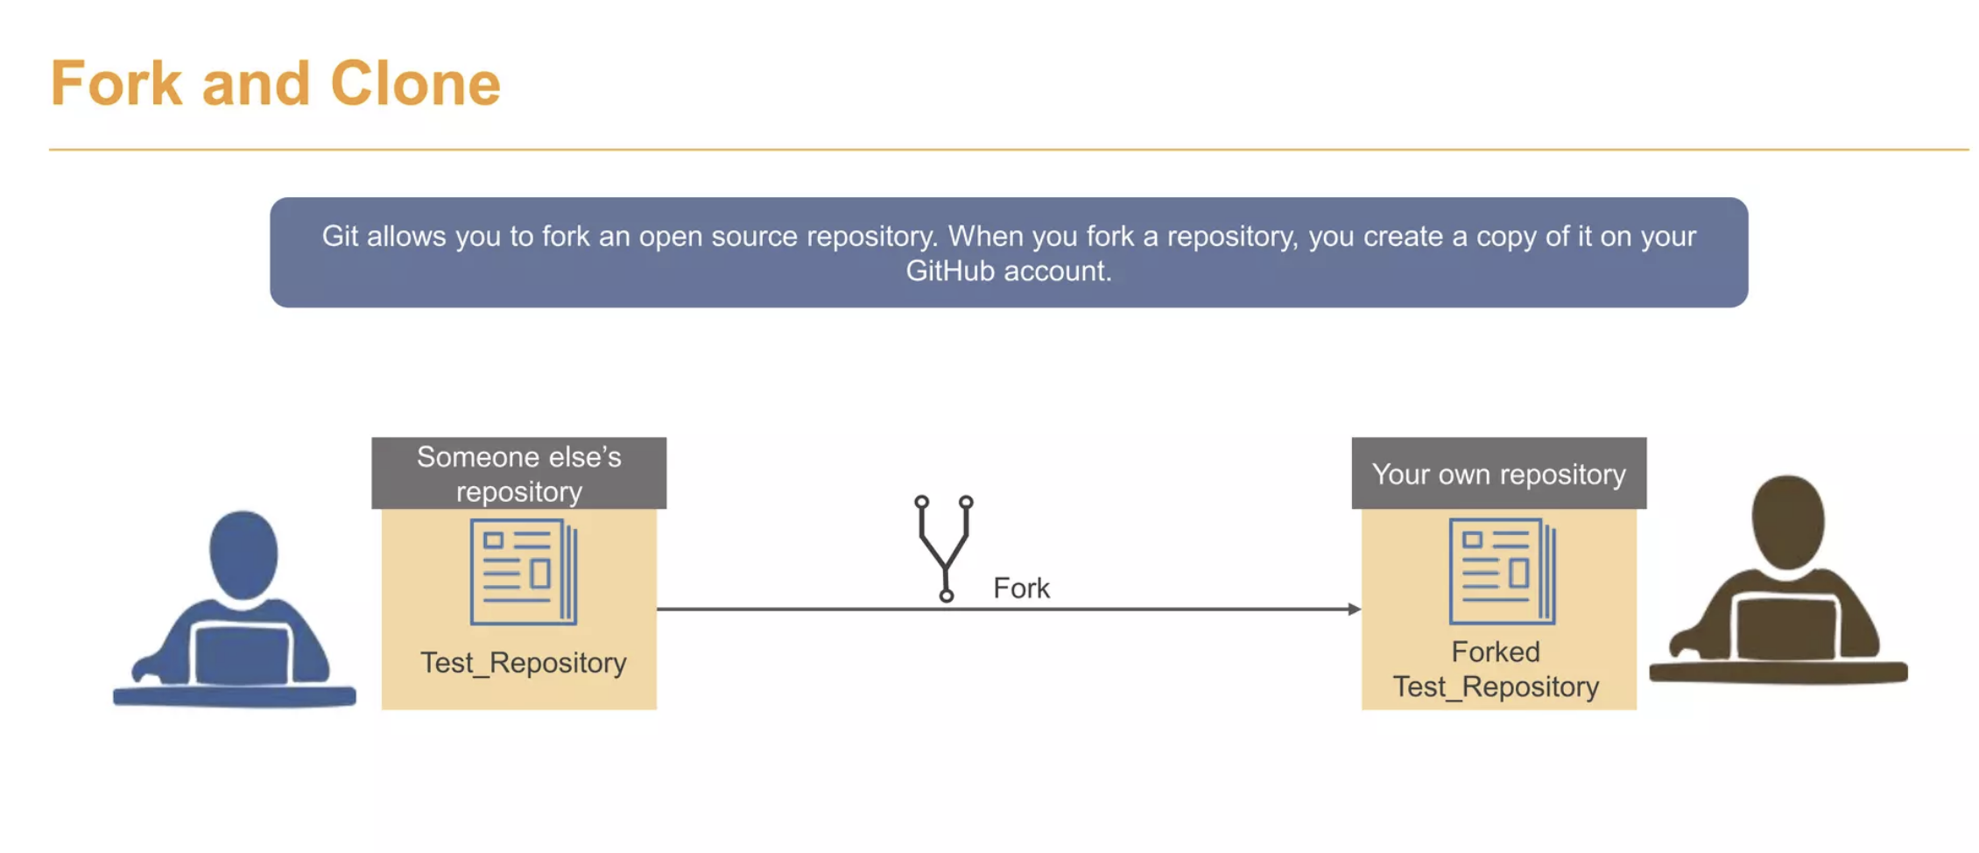

Slide 12
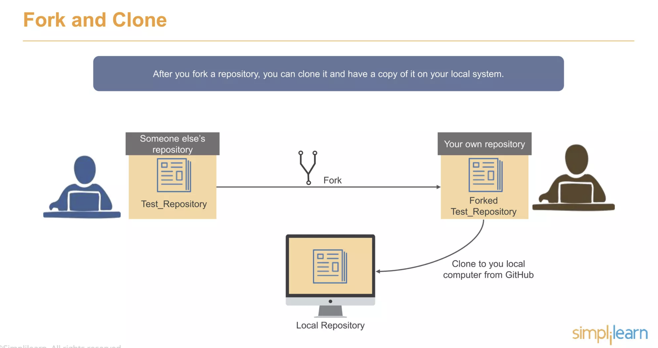

Slide 13
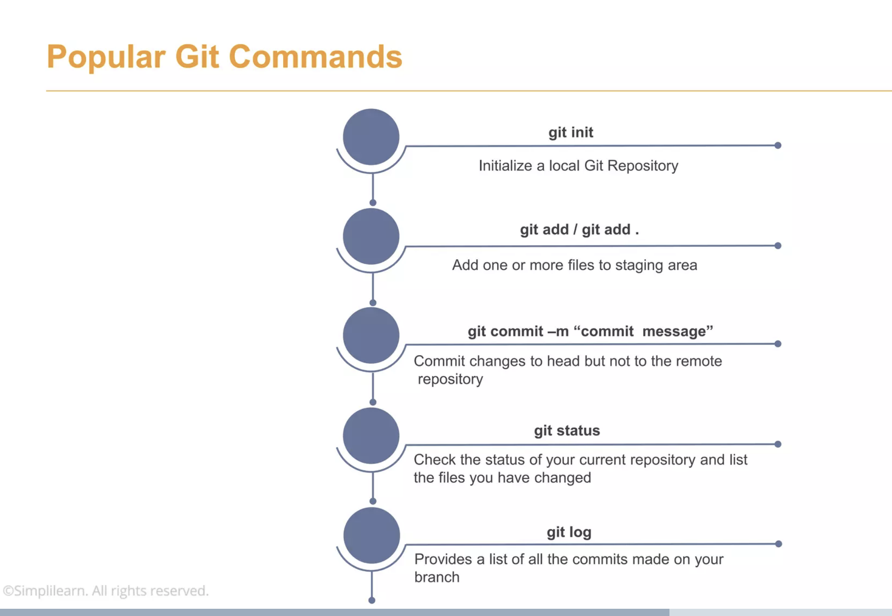

Slide 14
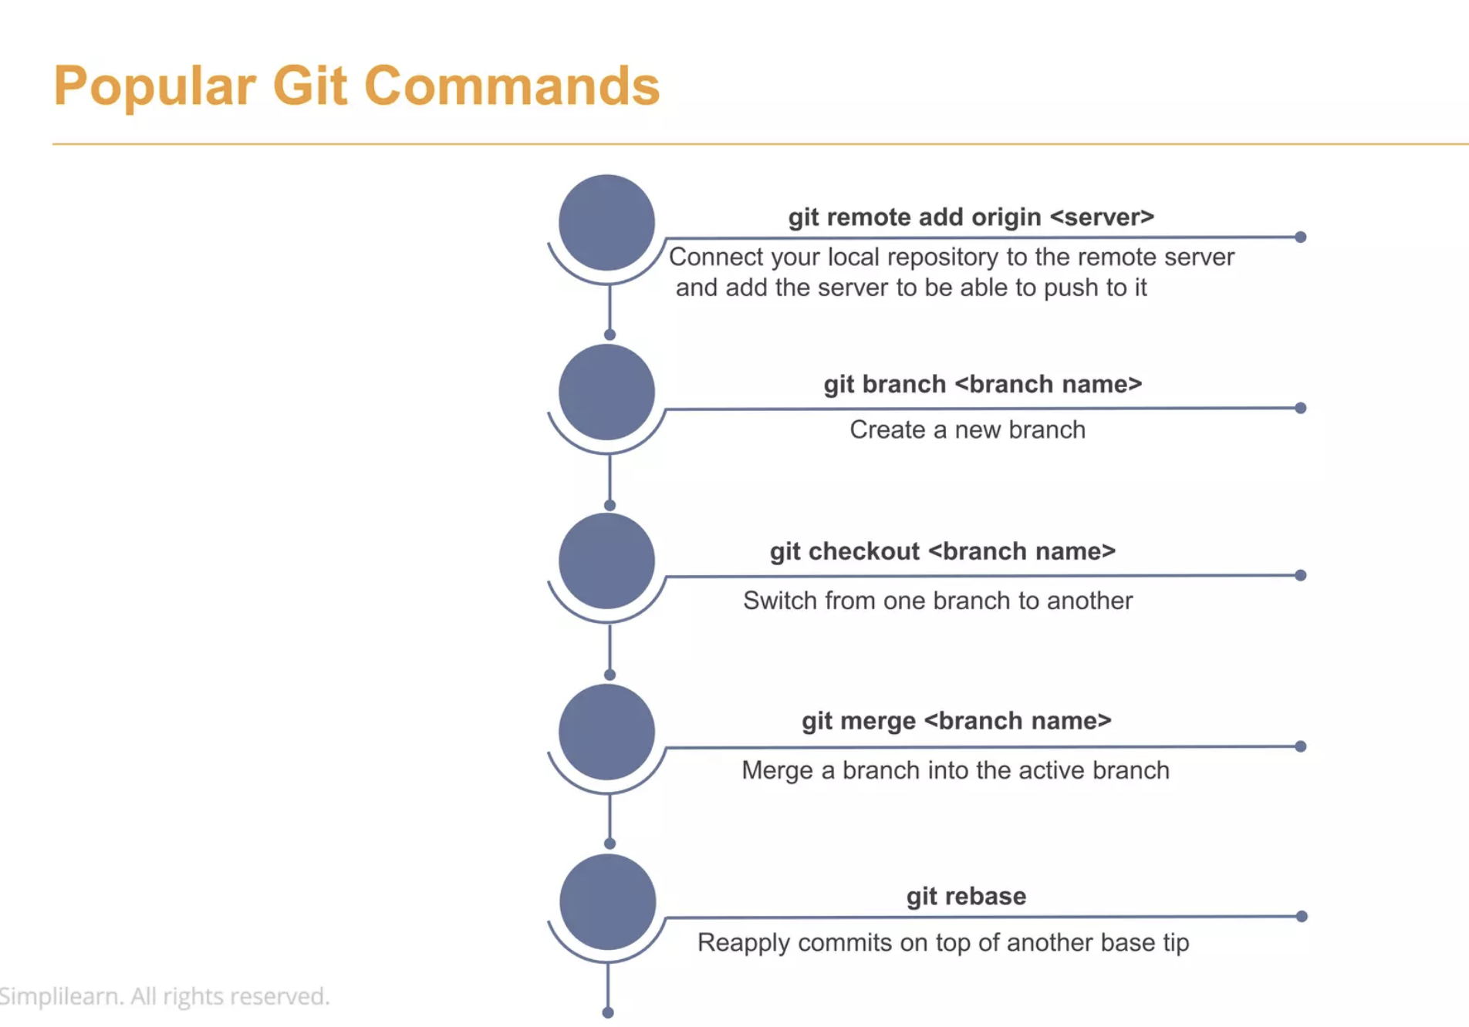

Slide 15
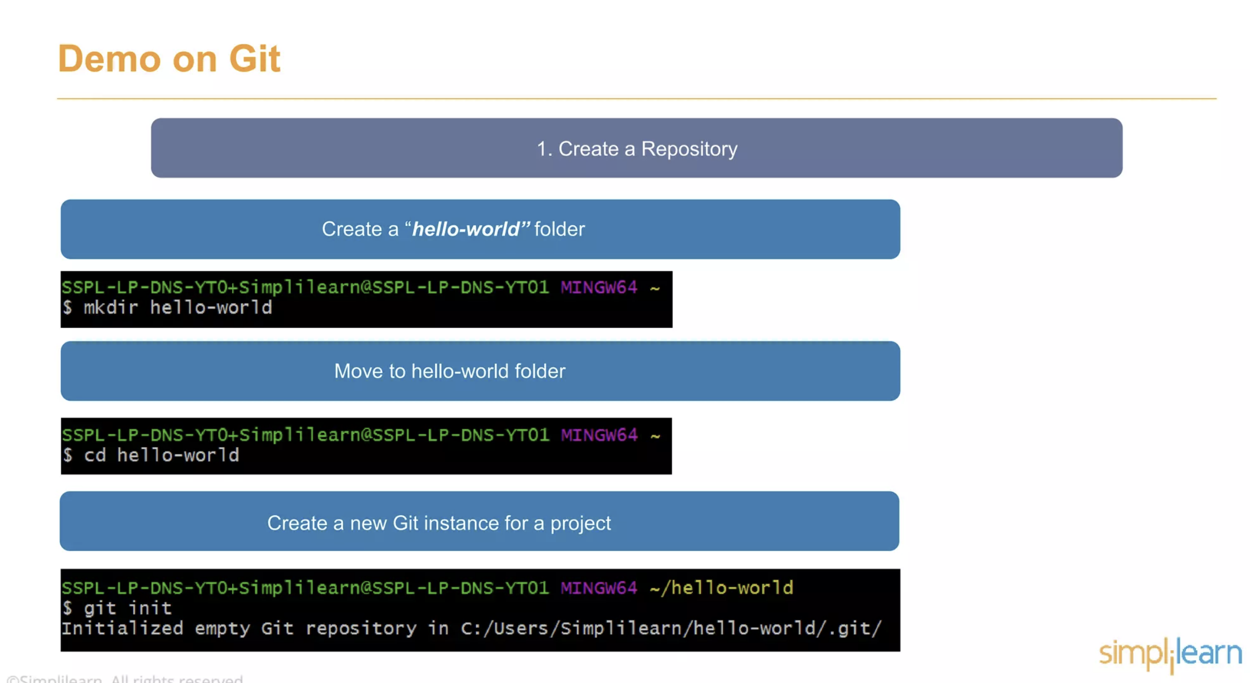

Slide 16
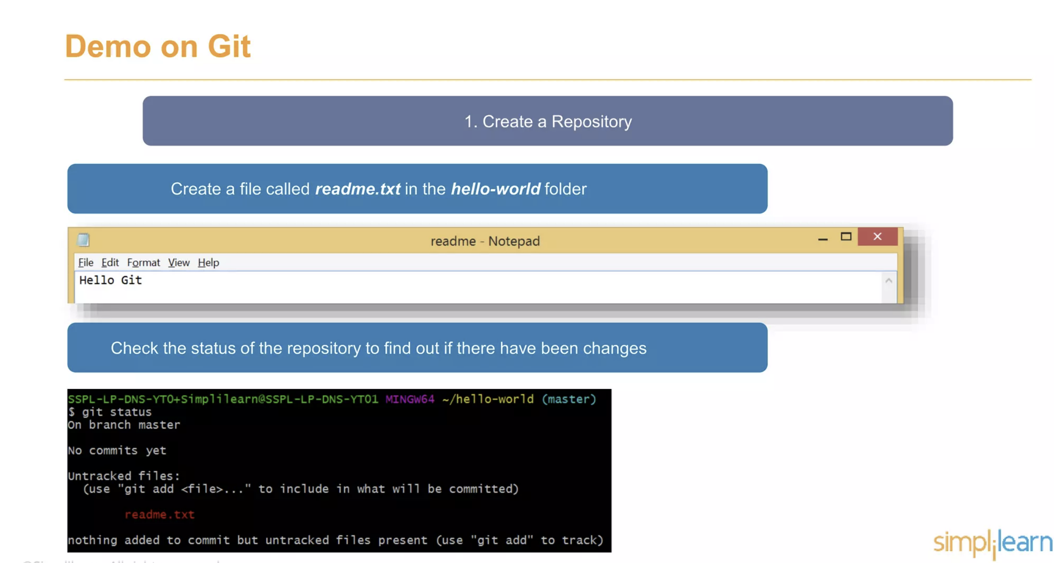

Slide 17
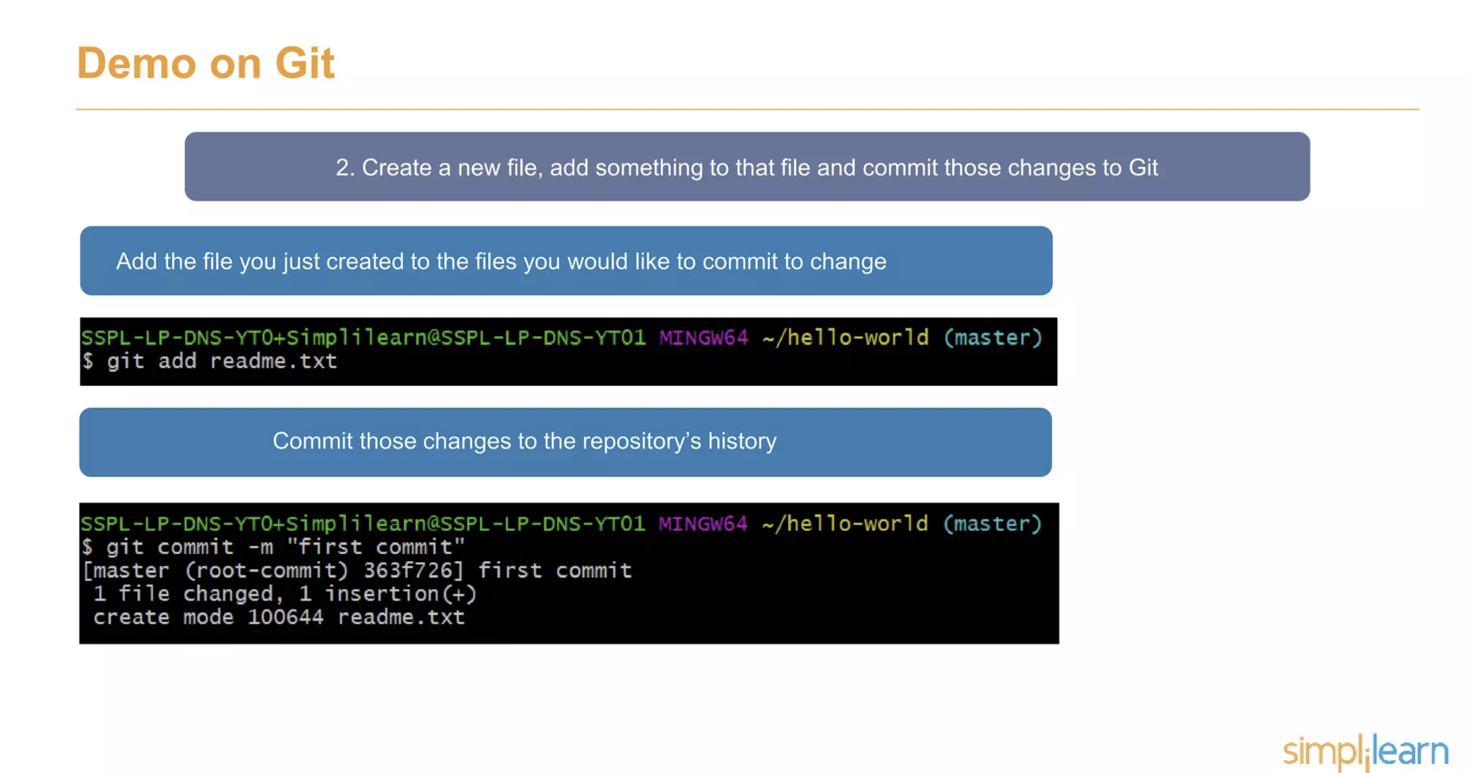

Slide 18
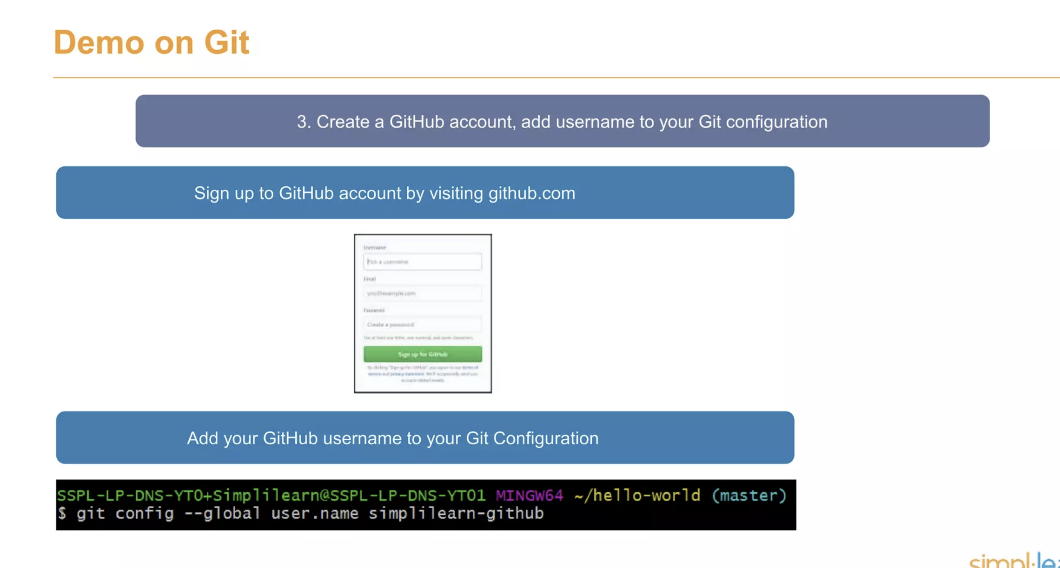

Slide 19
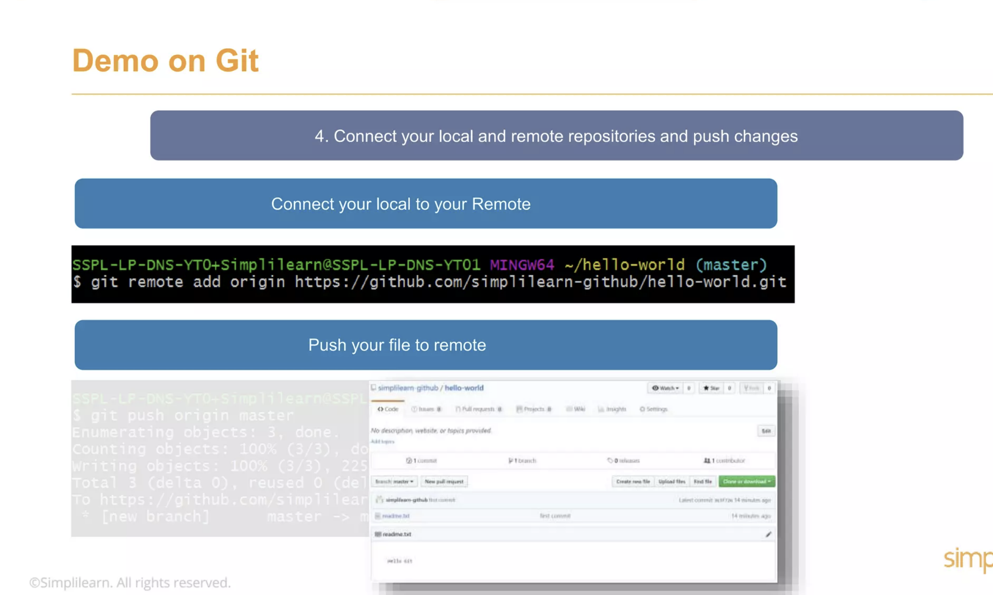

Slide 20
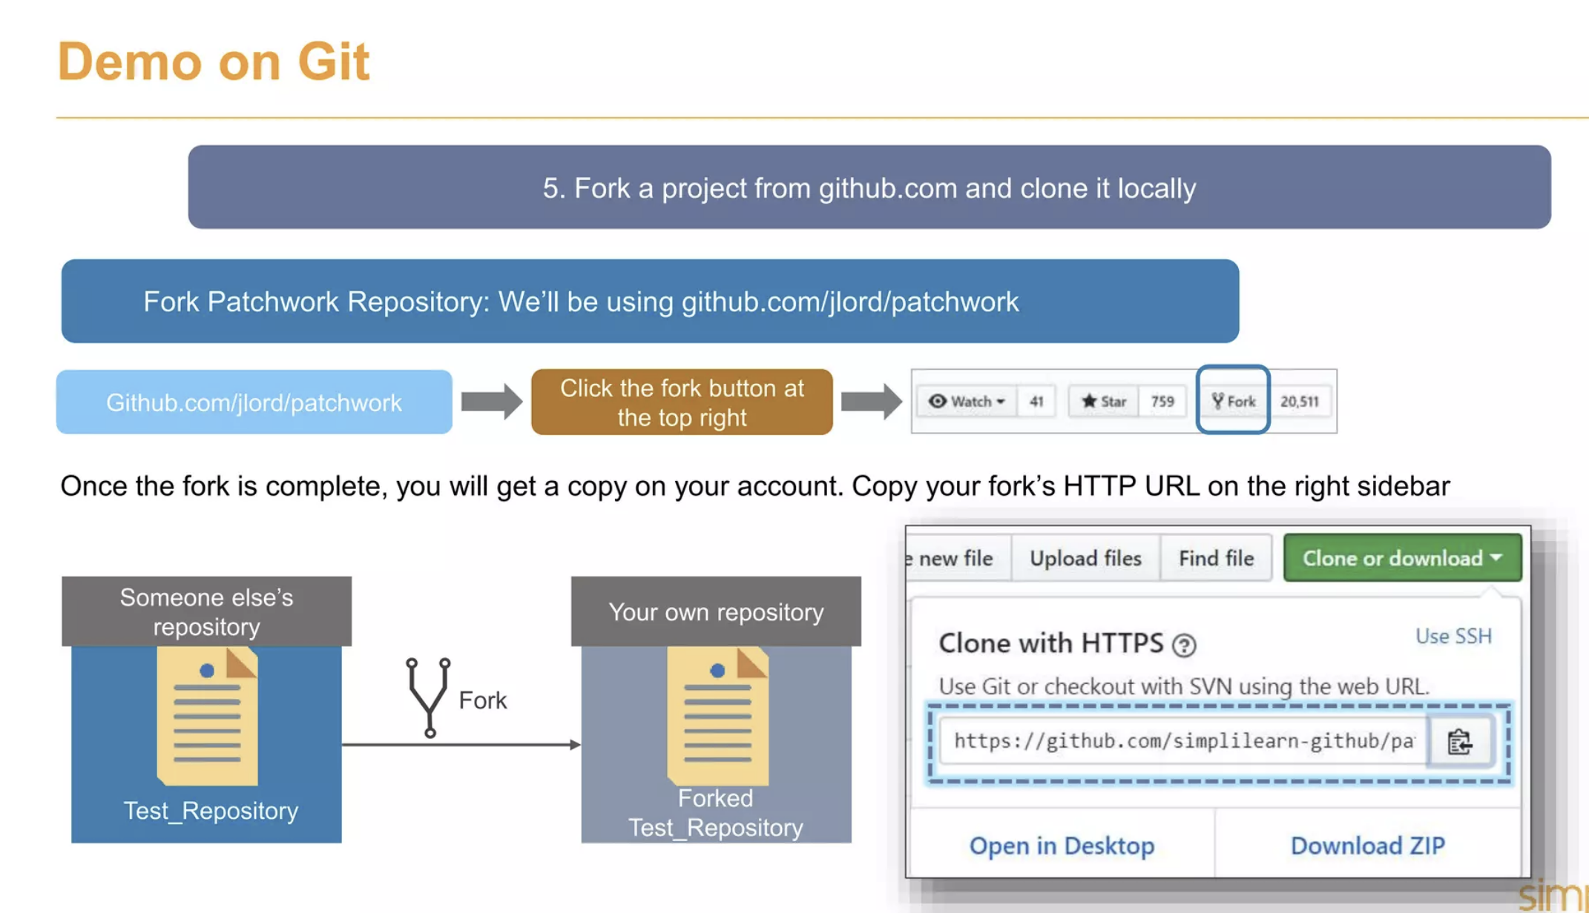

Slide 21
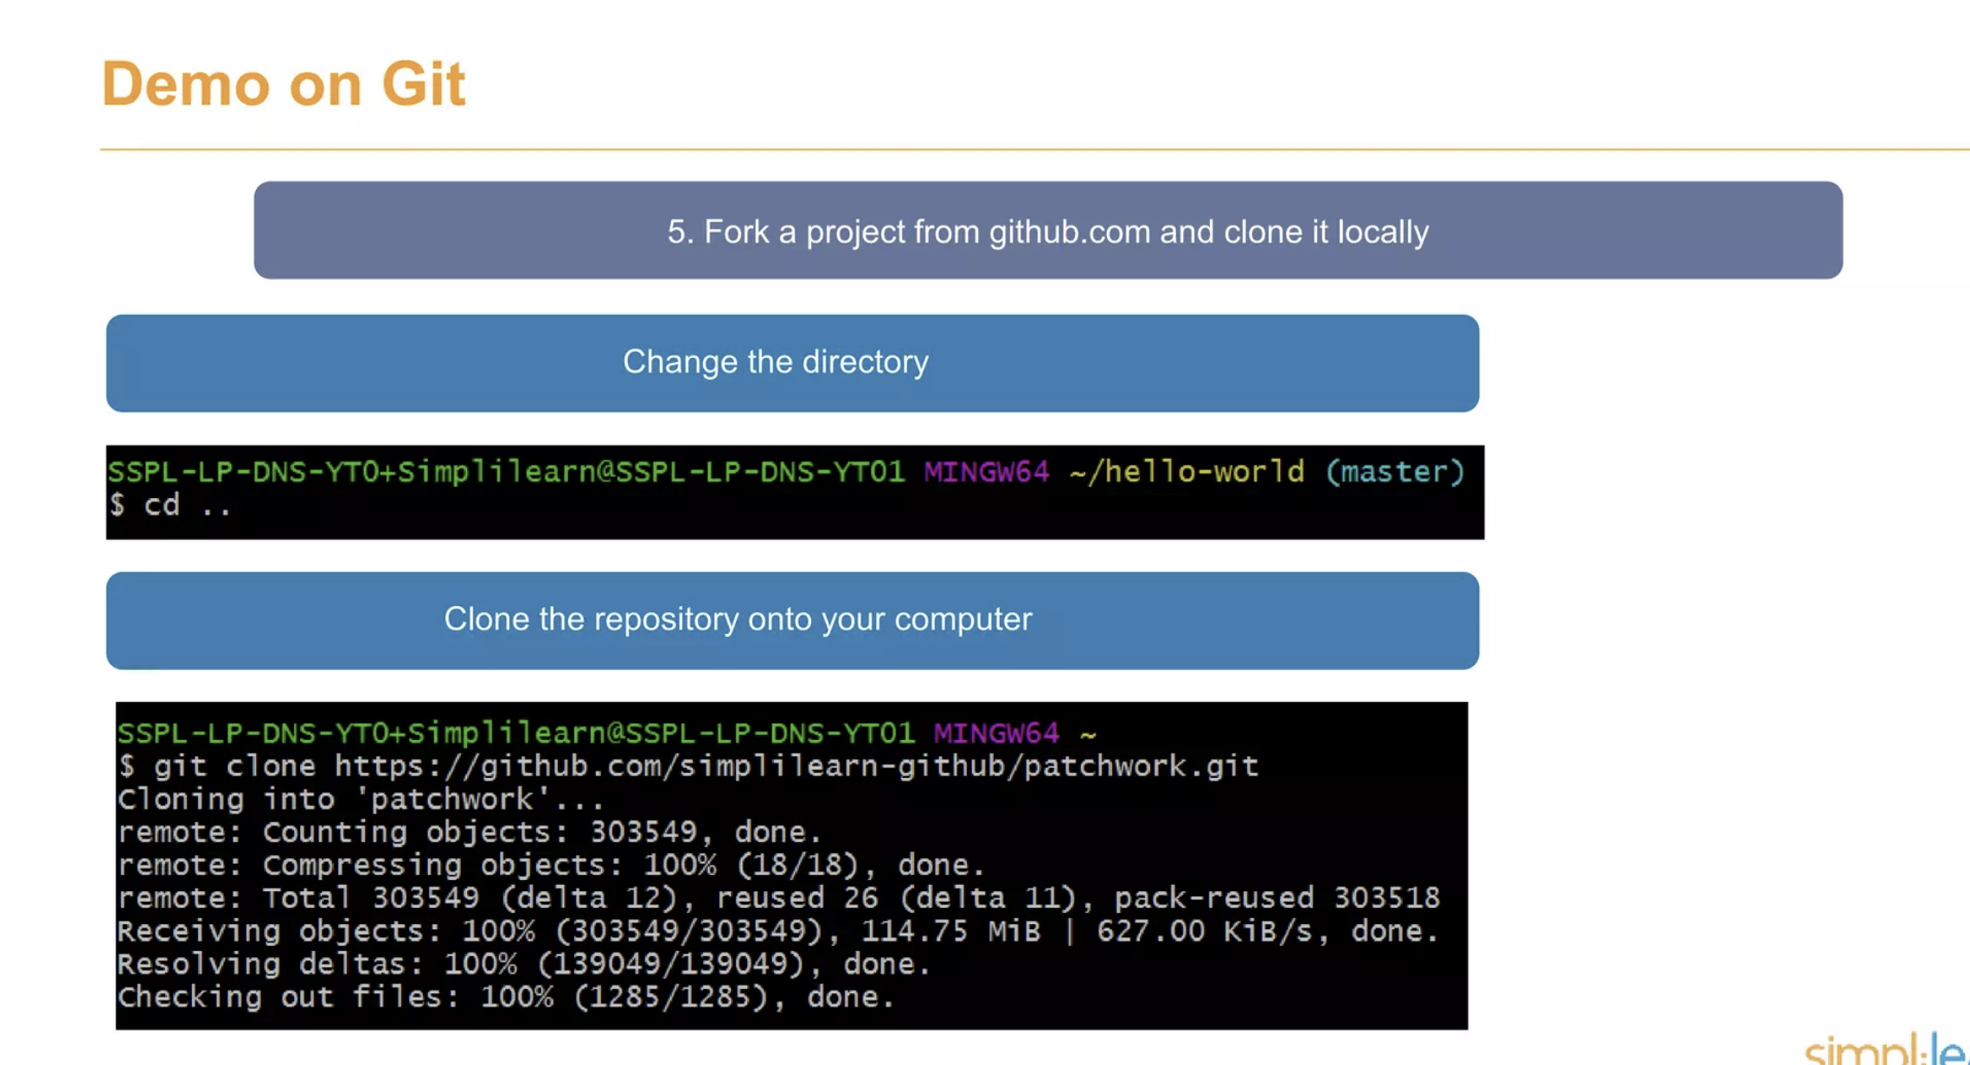

Slide 22
GIT Y GITHUB
¿Cuál es la diferencia entre Git y GitHub?
Git y GitHub funcionan juntos, pero no son lo mismo.
GitHub es una plataforma donde puedes crear y mantener software e interactuar con otros desarrolladores.
Git es el programa que utiliza GitHub para hacer que su plataforma sea perfecta y funcional.
Piénsalo de esta manera: Git es una herramienta y GitHub es una plataforma que usa Git. Se complementan entre sí y funcionan bien para crear una fantástica experiencia de desarrollo para programadores y codificadores de todo el mundo.

Slide 23
GIT Y GITHUB
Razones para aprender Git y GitHub
Los desarrolladores de todo el mundo utilizan Git y GitHub.
Dominar estos programas te ayudará a destacar a la hora de postular a puestos de trabajo y a que tus conocimientos técnicos sean más completos. Ser un experto en sistemas de control de versiones y plataformas de desarrollo es fundamental como programador o codificador.
Aprender Git y GitHub también te ayudará a colaborar. Imagina poder acceder a una comunidad de desarrolladores como tú y poder compartir consejos, trucos, ideas y más. Eso es lo que obtienes con GitHub.
Aprender Git y GitHub hará que tus proyectos de programación sean mucho más fáciles y te convertirán en un mejor programador con más herramientas en tu bolsillo.

Slide 24
THANK YOU

